Slide 1

MÔN TIẾNG VIỆT – PHÂN MÔN TẬP VIẾT 1
Tiết: 20(Bài: Ôn tập giữa kì 2)

Slide 2
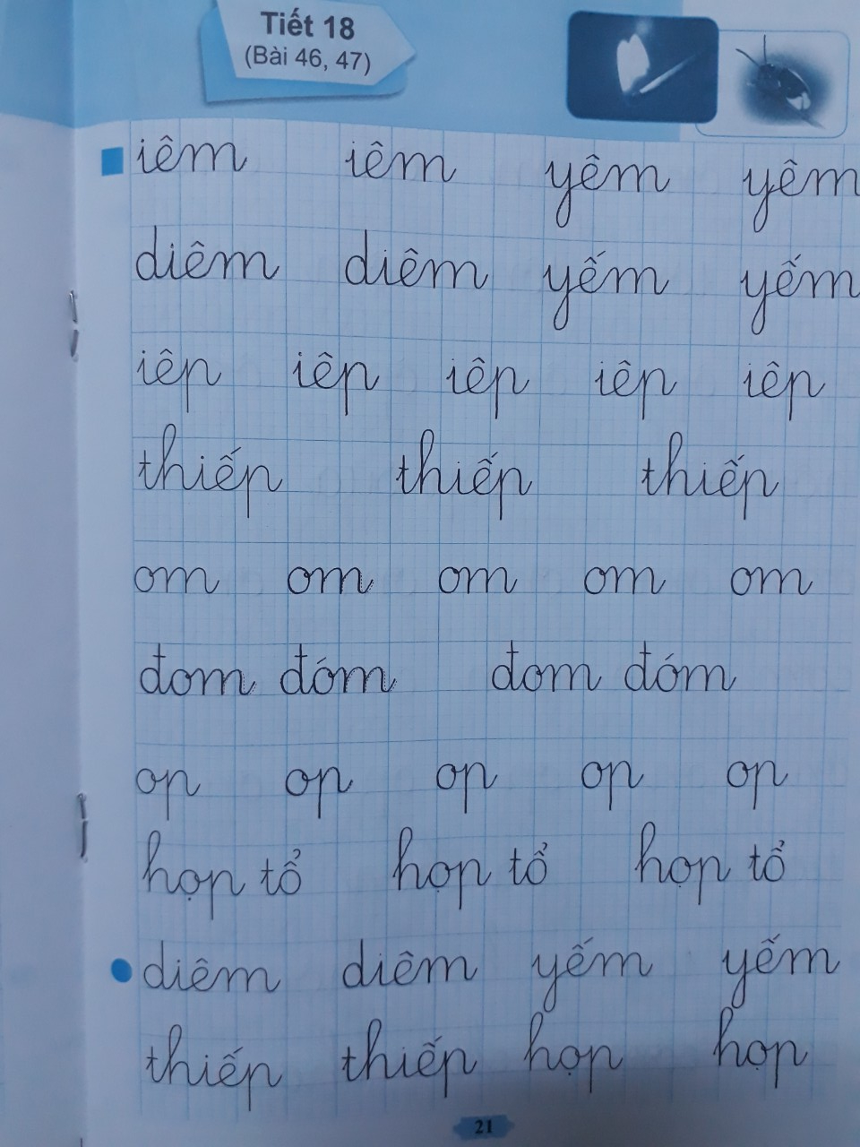
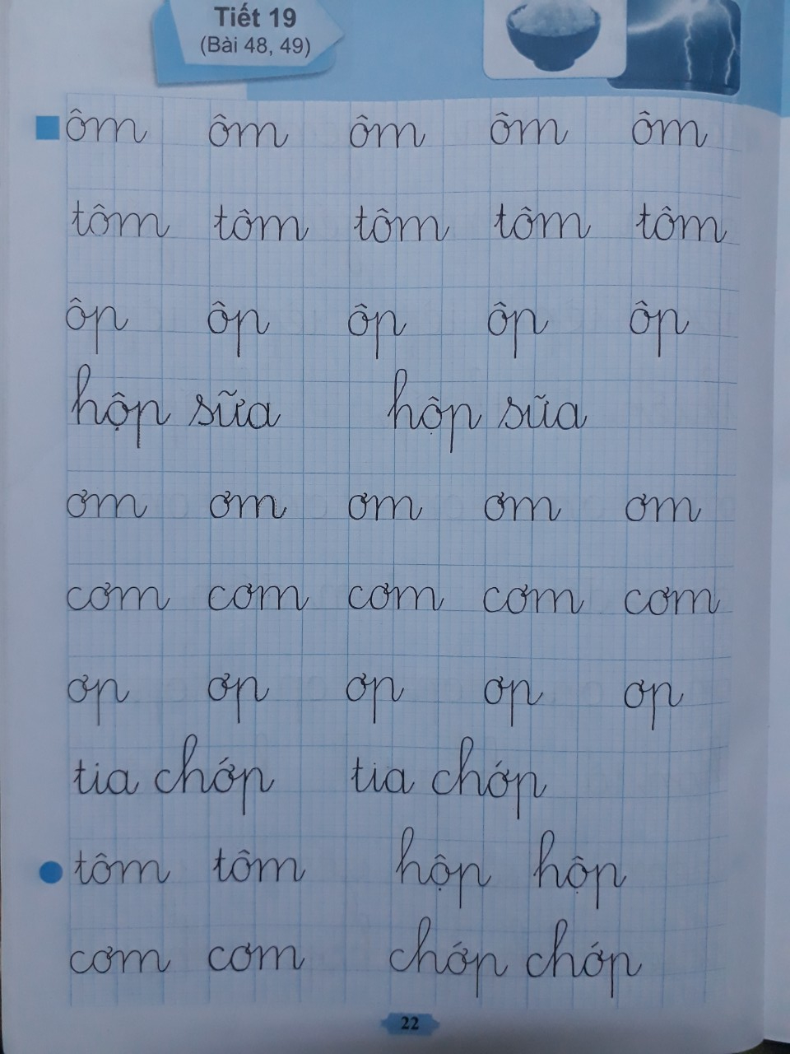
Nhận xét bài viết Tuần 9

Slide 3

HƯỚNG DẪN VIẾT VỞ

Slide 4
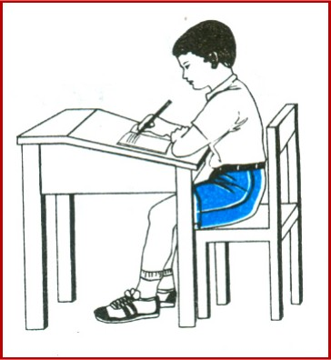


Slide 5
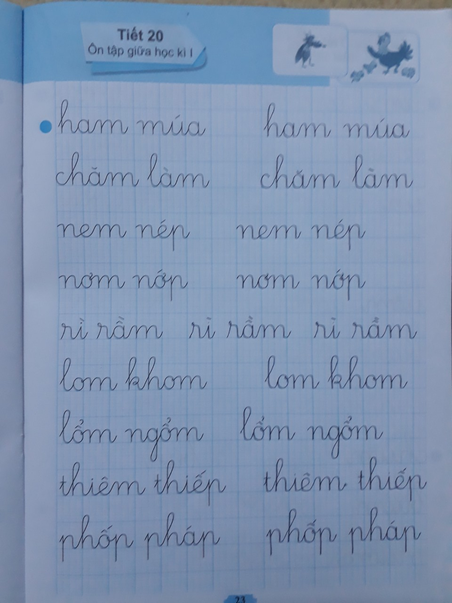
Bài viết

Slide 6
CHÚC CÁC CON CHĂM NGOAN
VÀ HOÀN THÀNH BÀI ĐÚNG LỊCH!

